Slide 1
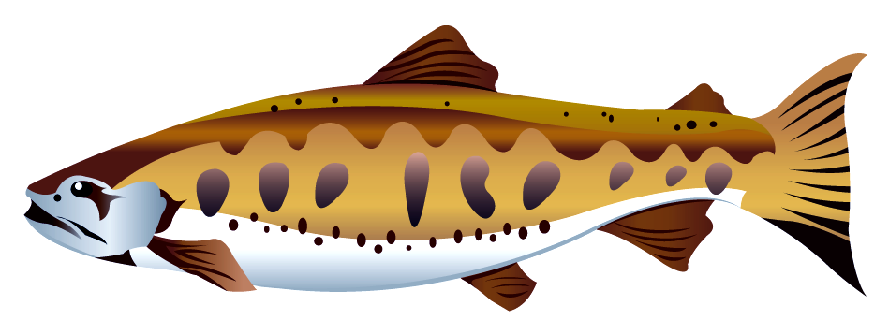
臺灣國寶
櫻花鉤吻鮭
製作小組：第一組

Slide 2
簡介
又稱臺灣鱒，為臺灣特有亞種淡水魚類。牠是冰河時期遺留下來的生物，也是臺灣唯一的寒帶魚類。政府於1984年公告將櫻花鉤吻鮭列為保育類動物，也將棲息地劃為野生動物保護區。

Slide 3
小檔案
形態特徵 | 魚體側扁呈紡錘形，體側中央有8～12個黑褐色橢圓形橫斑
生態習性 | 生活於無污染水域。幼魚不易在急流中活動與覓食，以水棲昆蟲或落水的昆蟲為食
分布 | 只分布於大甲溪上游海拔1500公尺以上的溪流，目前只在七家灣溪可以發現
瀕臨絕種原因 | 棲息地遭破壞

Slide 4
成長流程圖
稚鮭
成鮭
卵
發眼卵
仔鮭
幼鮭

Slide 5
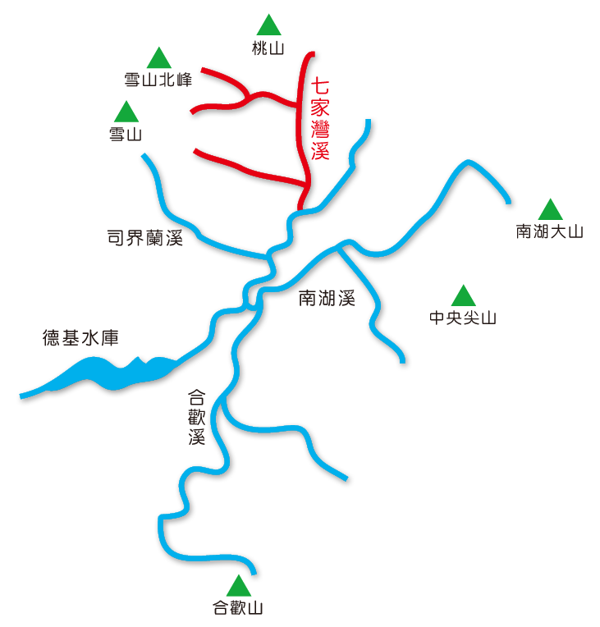
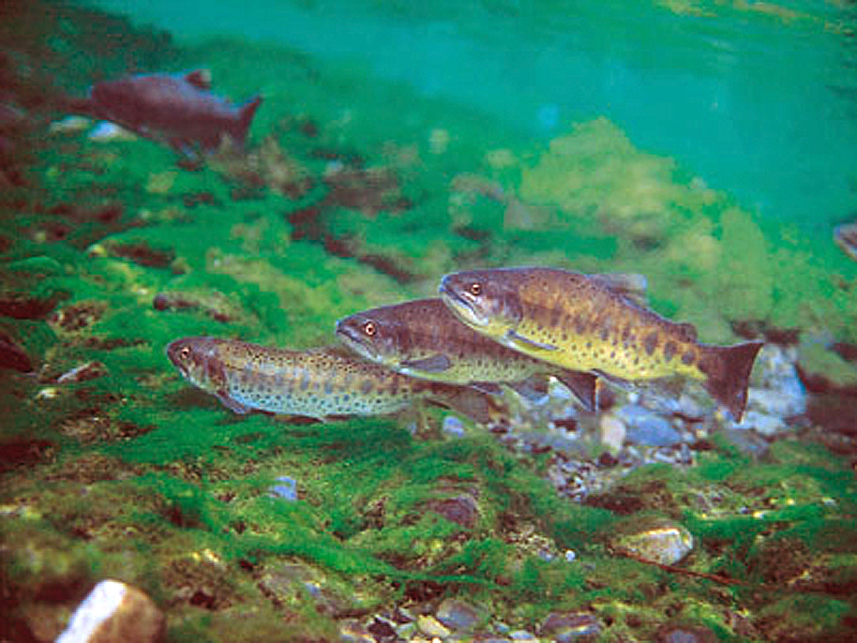
分佈圖

Slide 6
歷年數量統計

